Slide 1
Psychosociale ondersteuning
in de laatste levensfase
10 december 2020
Welkom, we beginnen om 16.00 uur

Slide 2
Spelregels
Zet je microfoon uit, dus op mute
Heb je technische of inhoudelijke vragen? Stel ze in de chat. De meeste vragen worden daar meteen beantwoord. Aan het einde van de middag wordt er een samenvatting van de inhoudelijke vragen gegeven.
Breakout rooms:
2 keer uiteen in kleine groepjes met maximaal 5 personen, wisselende samenstelling
Je wordt vanzelf ingedeeld en teruggehaald
1 minuut van te voren krijg je bericht dat je mag afronden
er zijn 15 minuten per ronde, dus houd het voorstellen kort.

Slide 3
Programma
Korte introductie Palliatieve benadering en de 4 dimensies
Gastspreker: José van Nus
  Belangrijke thema’s van psychosociale ondersteuning in de laatste levensfase
  Bestaande literatuur en handreikingen
  Filmpje en reflectie in kleine groep in breakout room
  Theorie
  Casus en bespreking eigen ervaringen in kleine groep in breakout room
- Terugkoppeling (evt. vragen uit de chat) en afsluiting

Slide 4
Palliatieve benadering
Palliatieve ondersteuning in de laatste – niet persé terminale - levensfase van ernstig zieke en/of kwetsbare mensen en hun naasten, is altijd maatwerk en omvat vier dimensies:
- lichamelijke zorg,
- ondersteuning op sociaal gebied,
- psychologische steun
- begeleiding op gebied van zingeving.

Slide 5
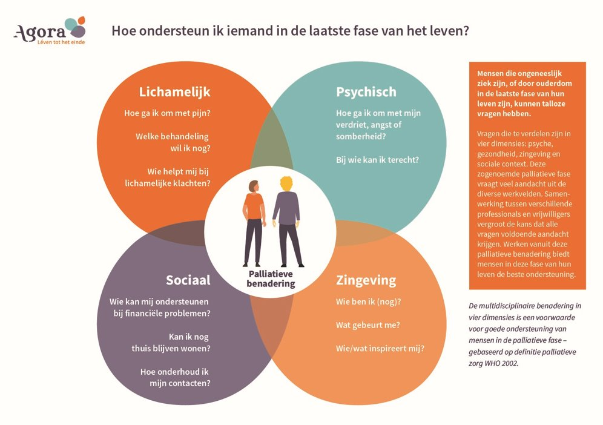

Slide 6

Psychosociale ondersteuning in de laatste levensfase​
                José van Nus – Stad (MSW)
                Maatschappelijk werker
                Manager informele zorg Kuria
                10 december 2020

Slide 7
Belangrijke thema’s
Communicatie
Omgaan met angst
Verergering latent aanwezige problemen
Verstoorde en verbroken relaties
Gezinnen met kinderen
Culturele achtergrond

Slide 8
Handreiking Hulp bij Helpen
2010, Eskens, van Houwelingen, van Nus
Psychosociale zorg en rol MW
Kerntaken MW
Attitudes en competenties
Belangrijke thema’s en interventies
Theoretische modellen
Zelfzorg
Literatuur, websites enz.
https://www.bpsw.nl/publicaties/handreiking-hulp-bij-helpen-maatschappelijk-werkers-in-de-palliatieve-zorg/

Slide 9
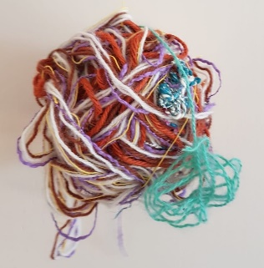
Filmpje Moving on
https://youtu.be/aWPgJkOdUZU

Slide 10
Vraag breakout rooms:
Doorpraten over het filmpje:
- Wat spreekt je aan?
- Wat herken je?
- Wat doet het filmpje met je?

Slide 11
Theorie
Verschillende leefgebieden en items
Draagkracht en draaglast
Systeemtheorie

Slide 12
Verschillende leefgebieden en items
Gezinssituatie
Werk
Voorgeschiedenis
Eerdere stressvolle gebeurtenissen
Coping stijl
Ziektegeschiedenis
Relatie medisch team
Duidelijkheid over medisch beleid
Wensen en vragen m.b.t. ziekte en levenseinde

Slide 13

Draaglast en draagkracht
Hoe is de verhouding?
Ziekte is vanaf het begin een permanent te dragen last
Balans geven en nemen in de partnerrelatie verstoord
Andere gezinsleden

Slide 14
Systeemtheorie
Ruimere omschrijving dan alleen relaties/gezinnen
Buitenstaanders (artsen, verpleegkundigen, leraren enz.)
Ook andere organisaties (teams, samenwerkingsverbanden) vertonen systeemkenmerken. Daarmee focussen op interactie tussen 2 systemen i.p.v. interactie binnen 1 systeem

Slide 15
Schoonbegeleidingsmodel
S sensitief zijn ten aanzien van de signalen van de cliënt
C creatief zoeken naar gepaste steunvorm
H herkennen van psychologische aardbeving
O onderkennen van omgevingsinvloeden
O onderkennen van eigen kwetsbaarheid
N normaliseren verlies, uitingen en complicaties
de Mönnink, Verlieskunde, handreiking voor de beroepspraktijk

Slide 16
Casus
Dhr. S
75 jaar
Benauwd bij hartfalen
Nierfunctiestoornissen
Longembolieën
Wil geen behandelingen meer en wordt opgenomen in het hospice
Gescheiden
2 dochters
1 schoonzoon
Zelfstandig ondernemer

Slide 18


Slide 19
Vraag voor breakout rooms
Vroegtijdig signaleren van psychosociale ondersteuningsvragen
en oppakken, voordat het te laat is:
Hoe doe jij dat? Tips?
Welke ervaringen heb?

Slide 20
Afsluiting
Je ontvangt een mail met:
Impressieverslag
Evaluatieformulier: je helpt ons enorm door het in te vullen!
Nog niet uitgepraat?
Volg ons channel & stel je eigen vragen bij vraag & antwoord
https://palliatievebenadering.1sociaaldomein.nl/

